Slide 1
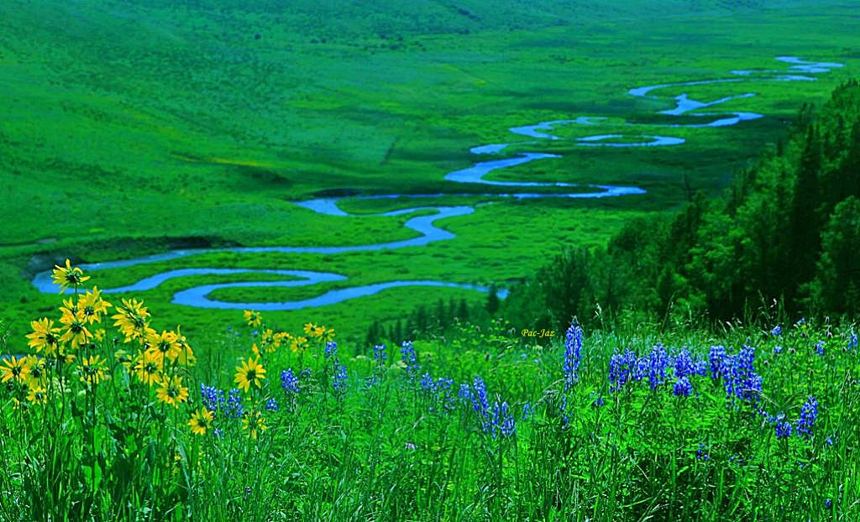

La
Belleza
Del
Campo

Slide 2
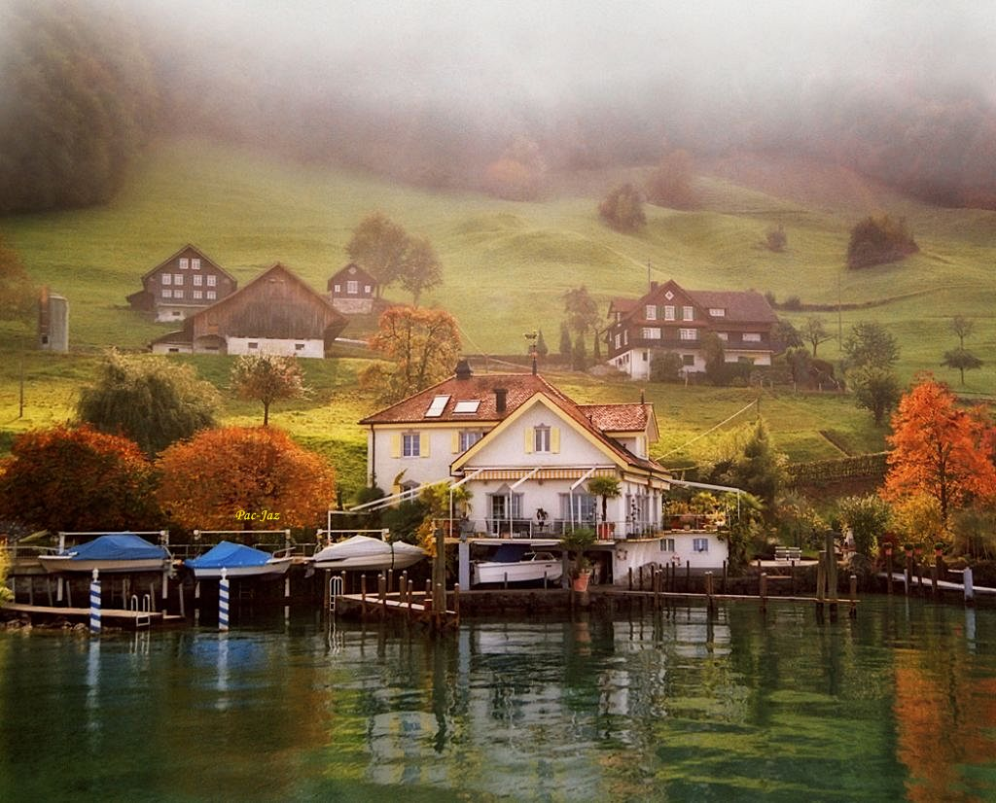
La dicha de la vida consiste en tener siempre algo que hacer, alguien a quien amar y alguna cosa que esperar.
Thomas Chalmers

Slide 3
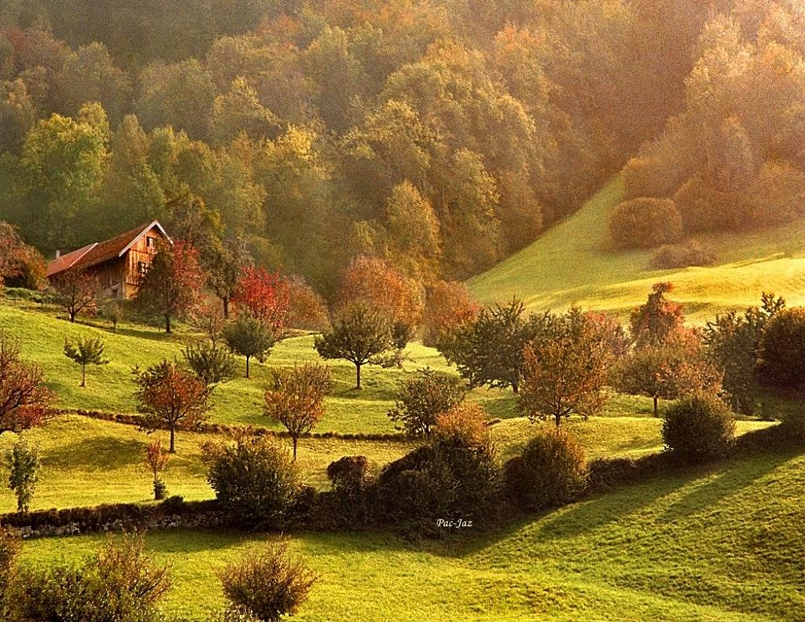
"Hasta los sentimientos buenos, si se exaltan en demasía, son capaces de conducirnos a errores deplorables."
Miguel de Cervantes Saavedra

Slide 4
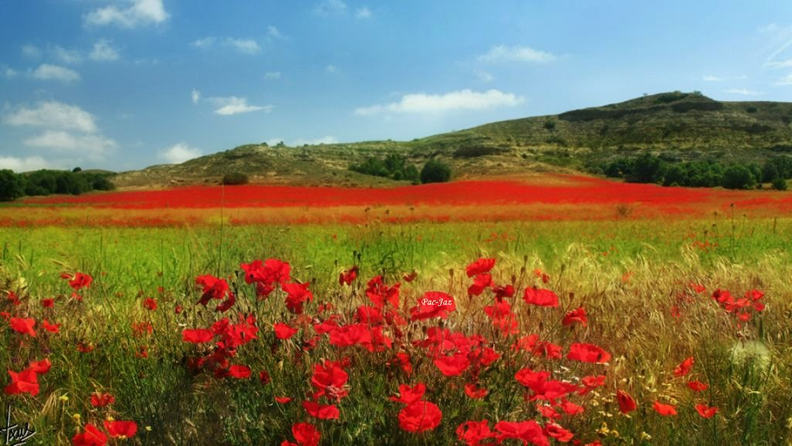
La felicidad es interior, no exterior; por lo tanto, no depende de lo que tenemos, sino de lo que somos.
Henry Van Dyke

Slide 5
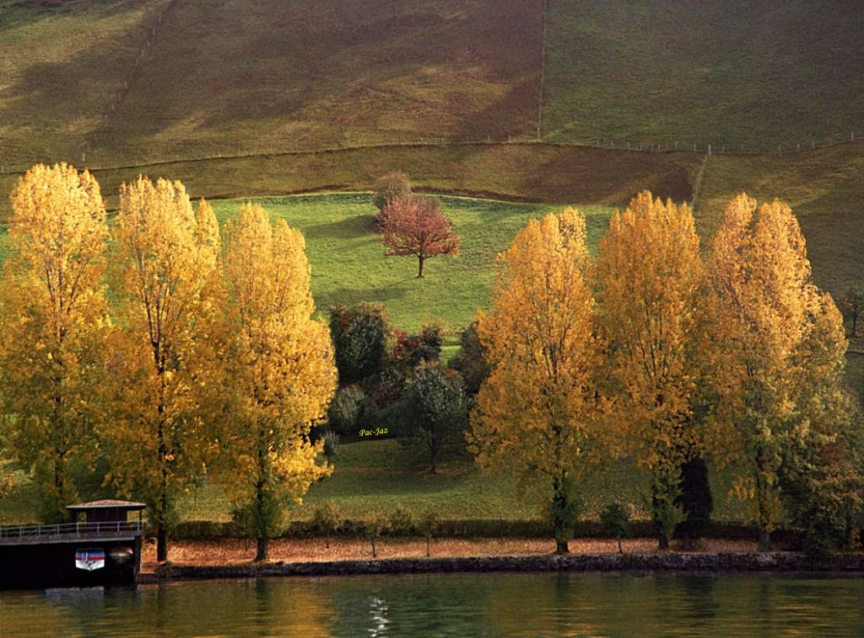
"Los ojos son el punto donde se mezclan alma y cuerpo”.."
Christian Hebbel

Slide 6
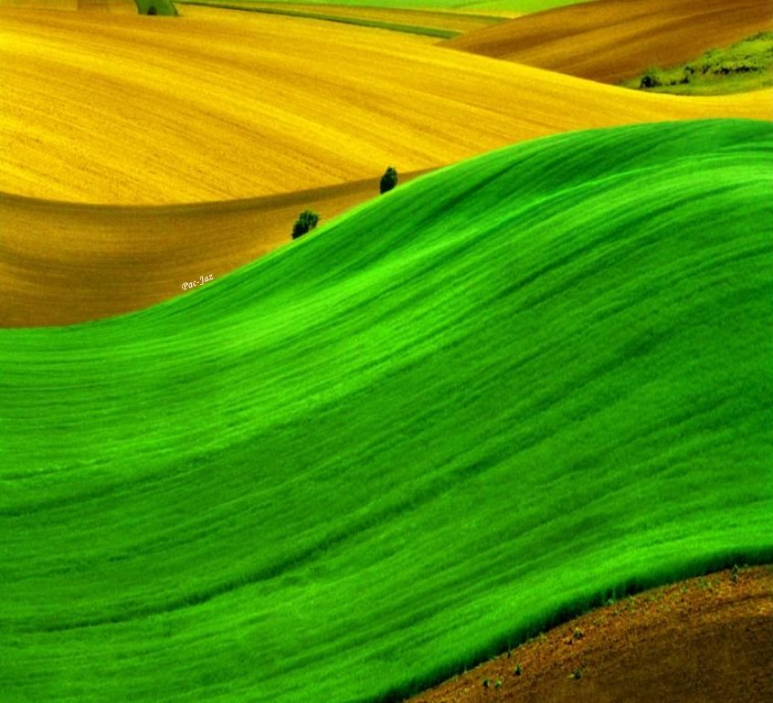
La suprema felicidad de la vida es saber que eres amado por ti mismo o, más exáctamente, a pesar de ti mismo.
Victor Hugo

Slide 7
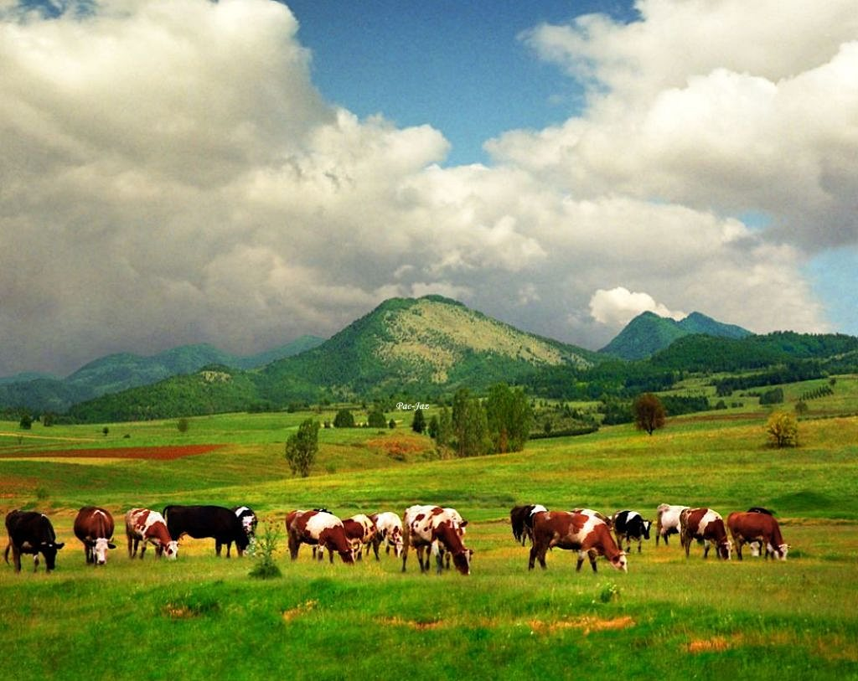
"Lo importante es invisible a los ojos; no se ve bien sino con el corazón."
A. de Saint - Exupéry

Slide 8
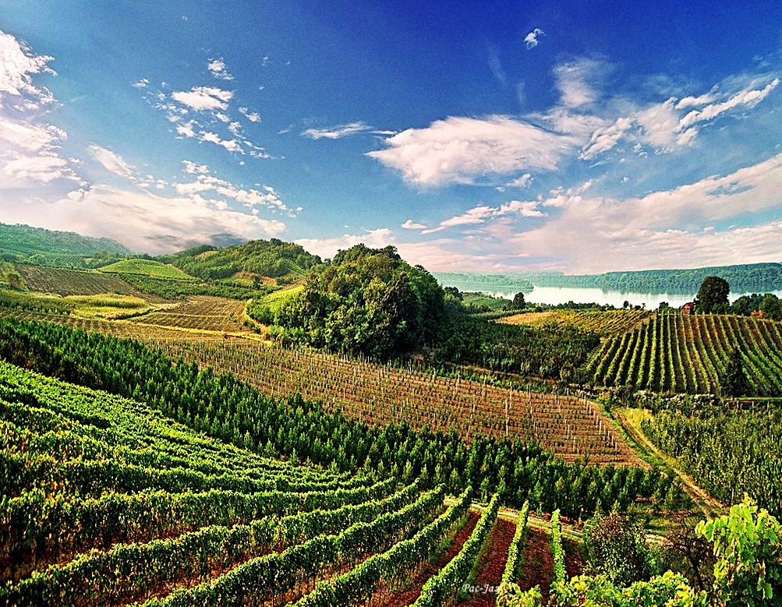
La felicidad es una estación de parada en el camino entre lo demasiado y lo muy poco.
Channing Pollock

Slide 9
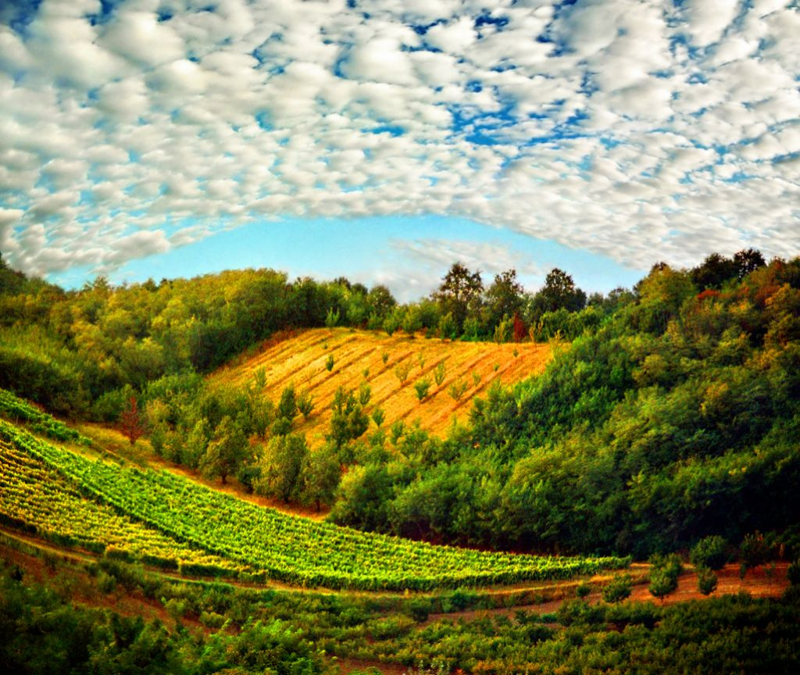
"Probamos por medio de la lógica, pero descubrimos por medio de la intuición."
Henri Poincaré

Slide 10
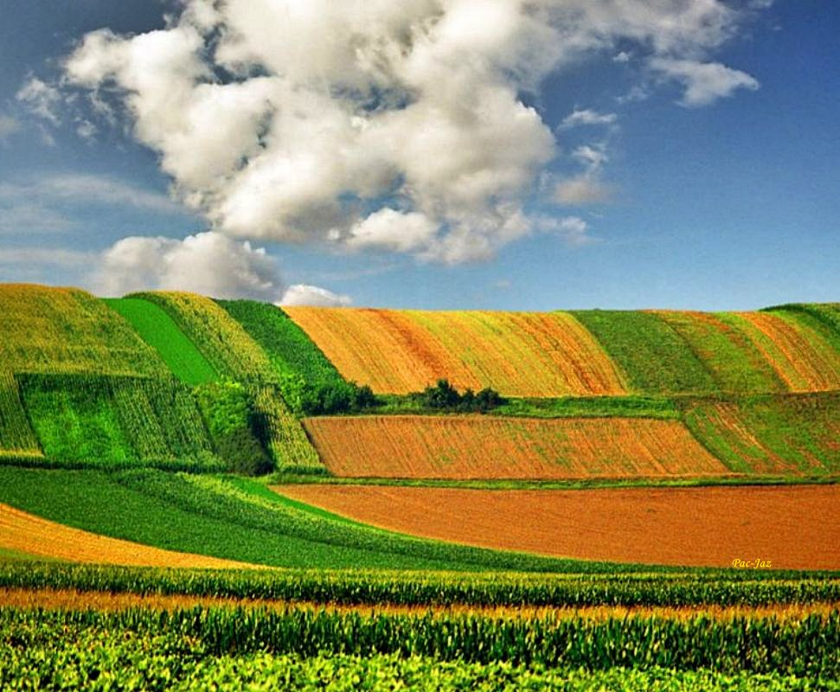
Los hombres olvidan siempre que la felicidad humana es una disposición de la mente y no una condición de las circunstancias.
John Locke

Slide 11
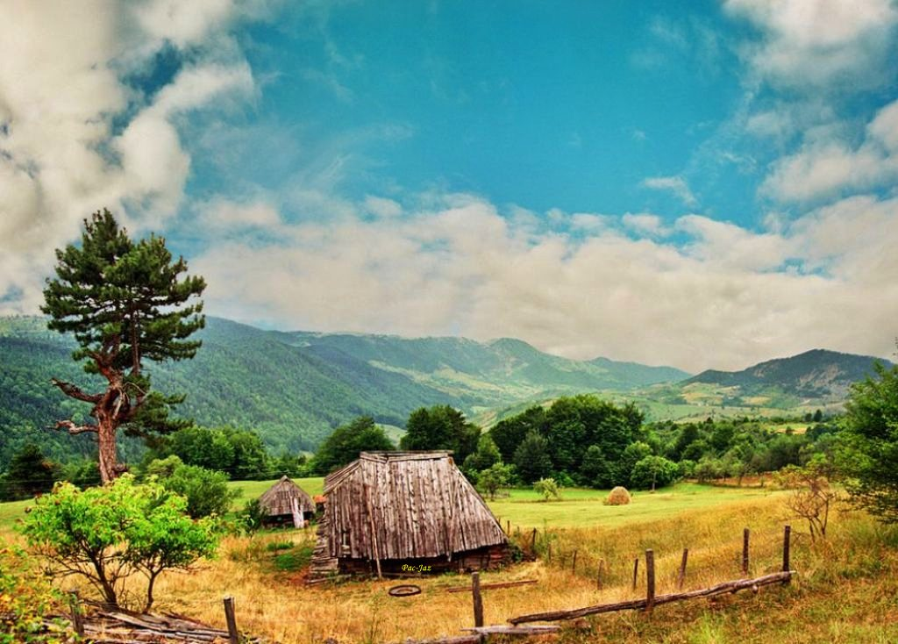
"Para el ser espiritual, la intuición es más que una corazonada. Es una guía o la voz de Dios, y esta intuición interna nunca es menospreciada o ignorada."
Wayne Dyer

Slide 12
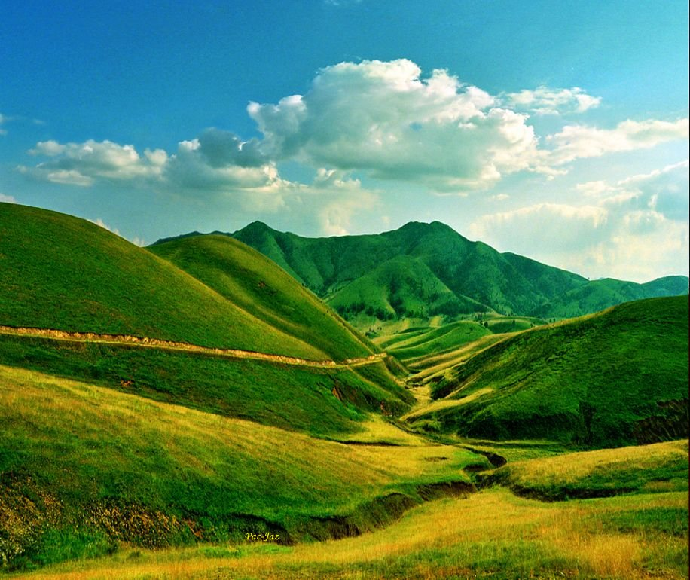
Por muy larga que sea la tormenta, el sol siempre vuelve a brillar entre las nubes.
Khalil Gibran

Slide 13
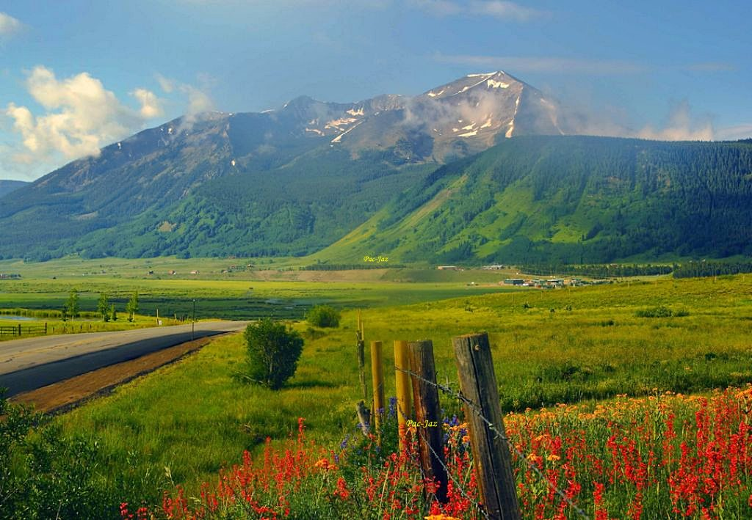
"La belleza cuando menos vestida, mejor vestida está."
Phineas Fletcher

Slide 14
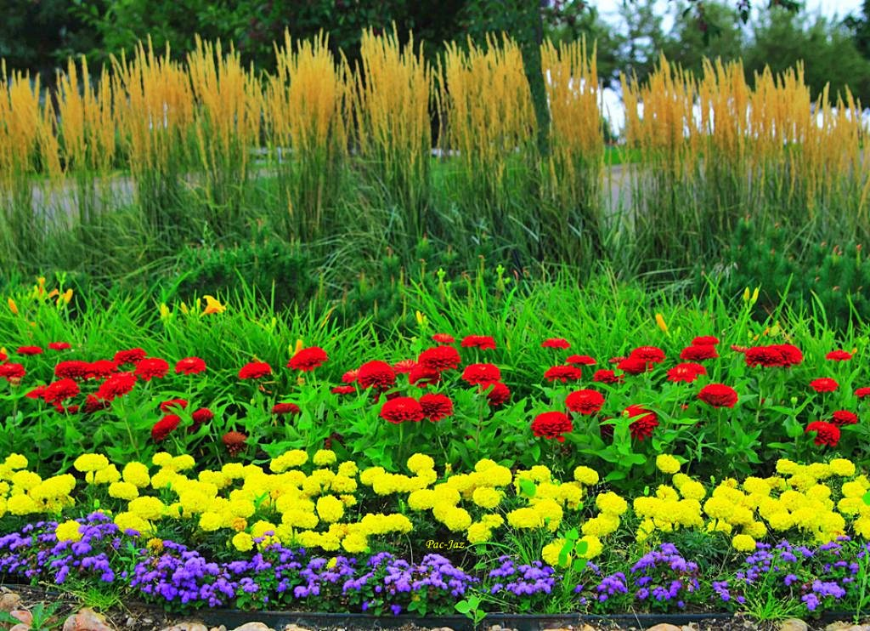
Si ayudo a una sola persona a tener esperanza, no habré vivido en vano.
Martin Luther King

Slide 15
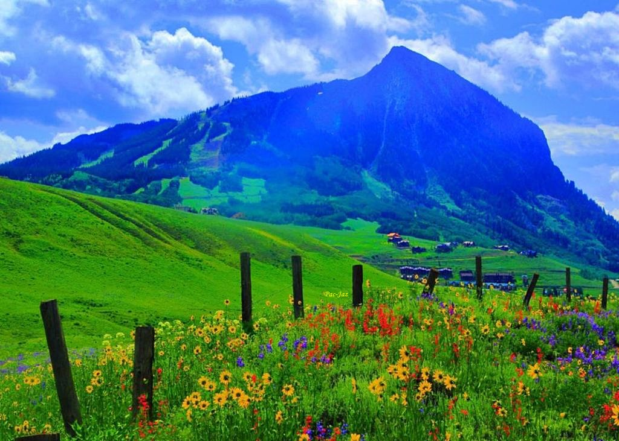
"Los ojos no sirven de nada a un cerebro ciego."
Proverbio Chino

Slide 16
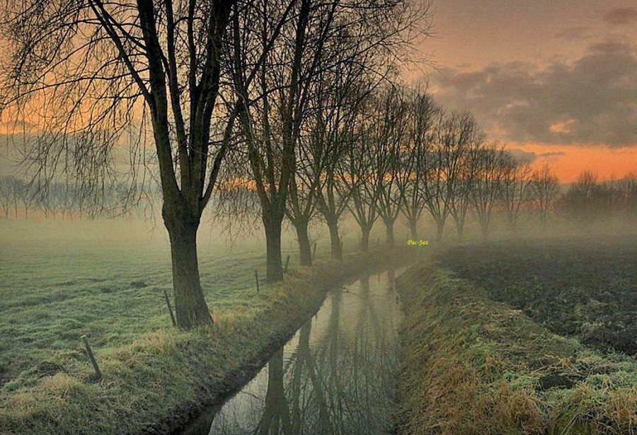
En el corazón de todos los inviernos vive una primavera palpitante, y detrás de cada noche, viene una aurora sonriente.
Khalil Gibran

Slide 17
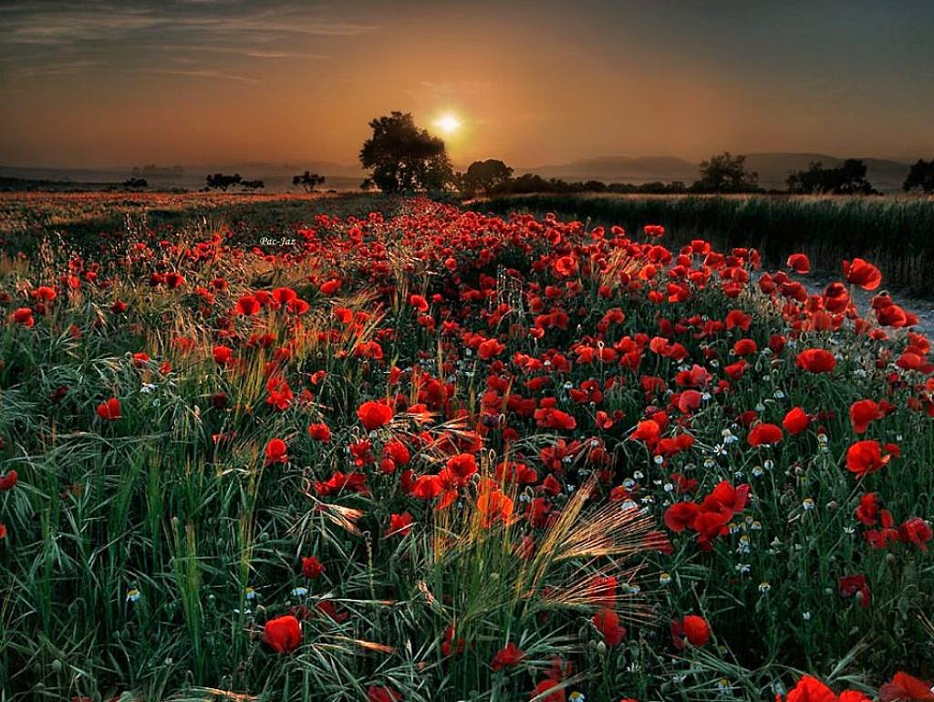
"Conocer a los otros no es más que ciencia; conocerse a sí mismo es inteligencia."
Proverbio Chino

Slide 18
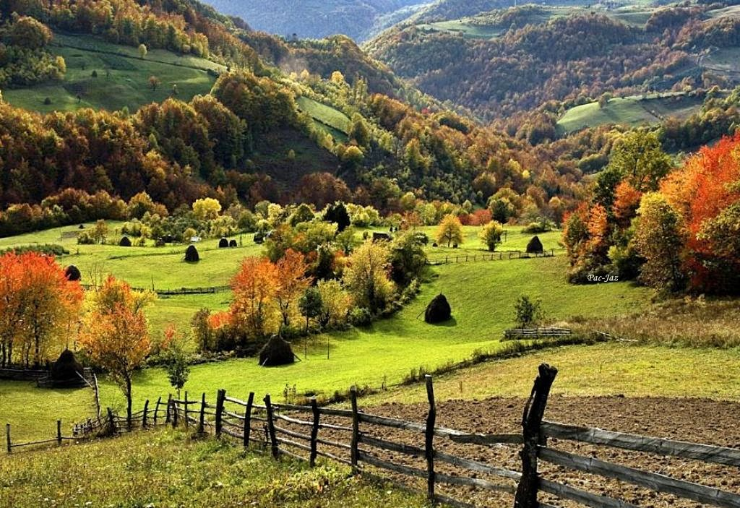
Cada criatura, al nacer, nos trae el mensaje de que Dios todavía no pierde la esperanza en los hombres.
Rabindranath Tagore

Slide 19
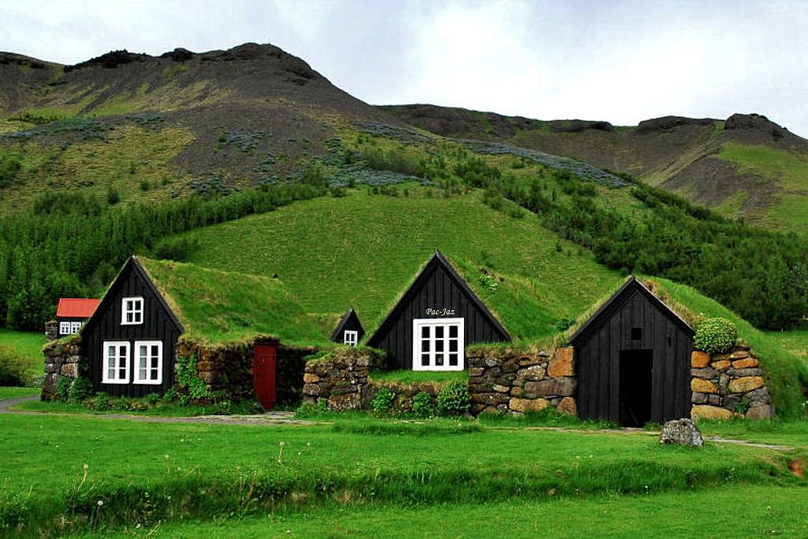
"Toda persona tiene tres caracteres: el que exhibe, el que tiene y el que cree que tiene."
Alphonse Karr

Slide 20
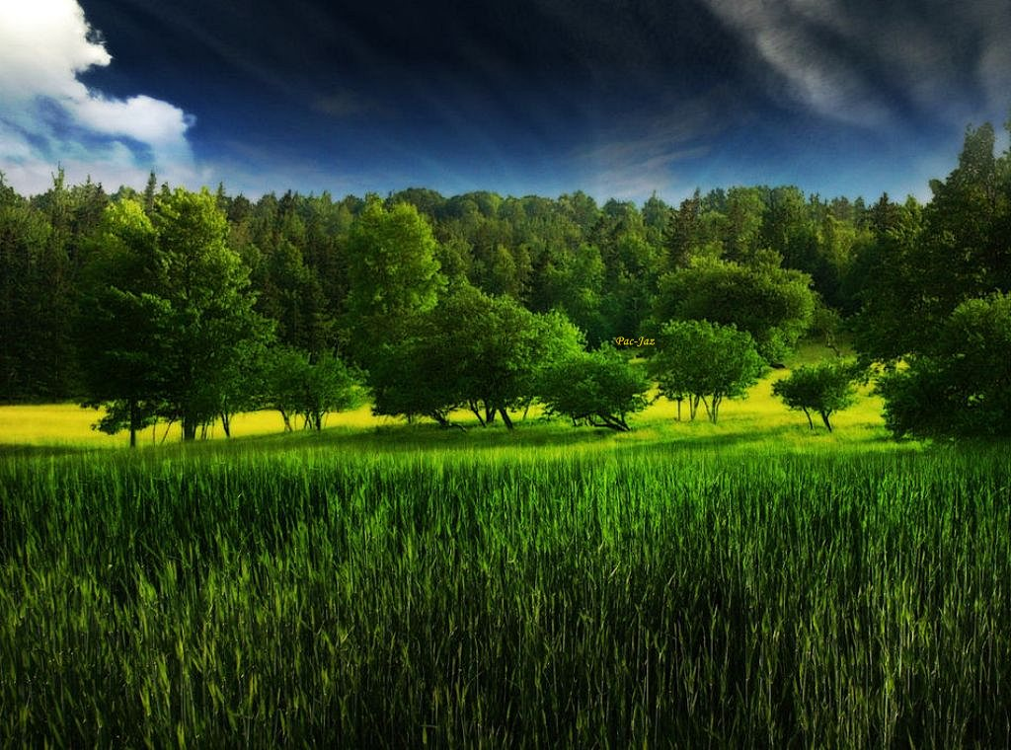
El destino es el que baraja las cartas, pero nosotros somos los que jugamos.
William Shakespeare

Slide 21
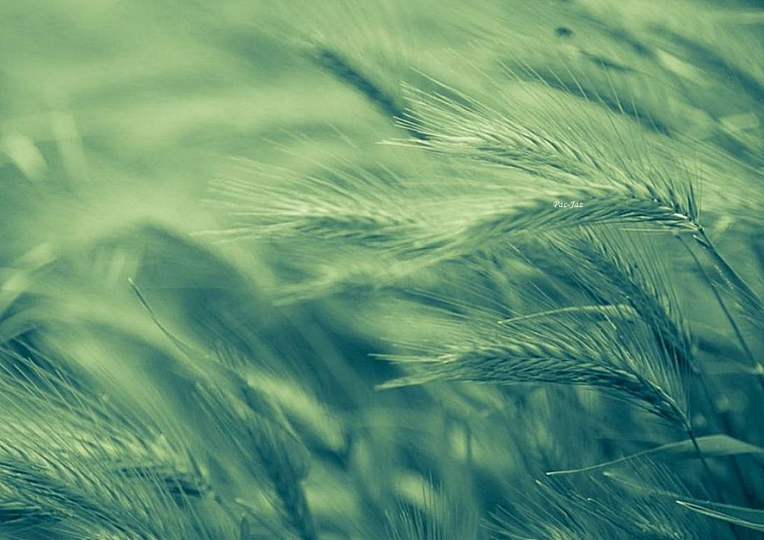
Caminante no hay camino, se hace camino al andar.
Antonio Machado

Slide 22
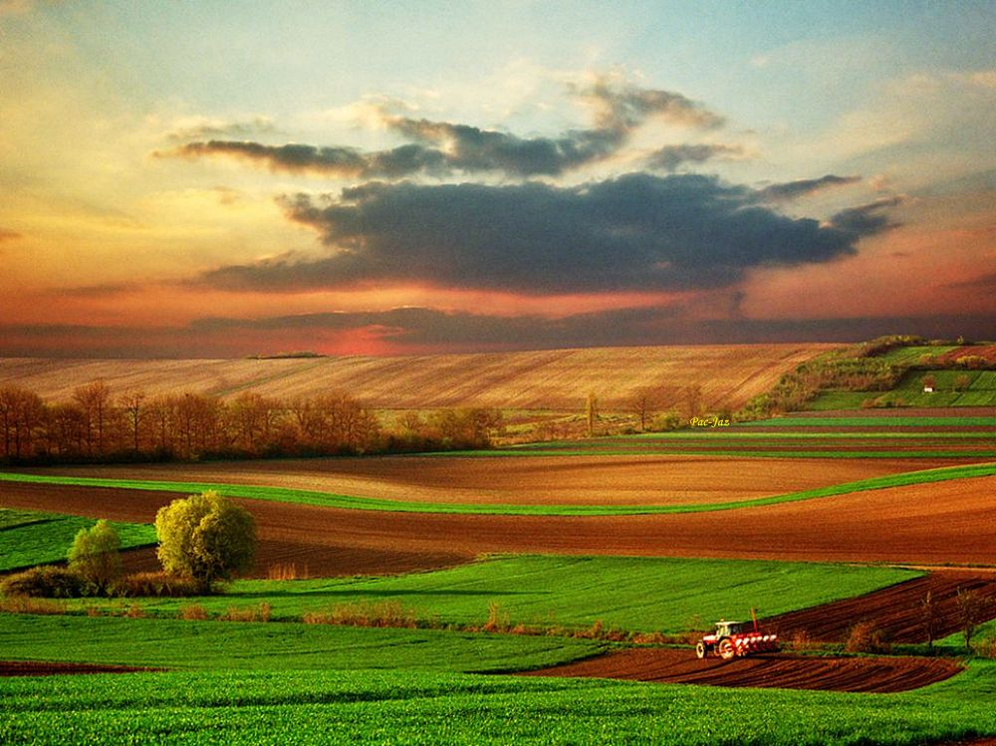
Por muy dura que sea la vida, siempre habrá alguien a tu lado que hará lo imposible para conseguir que sonrías
Rabindranath Tagore

Slide 23
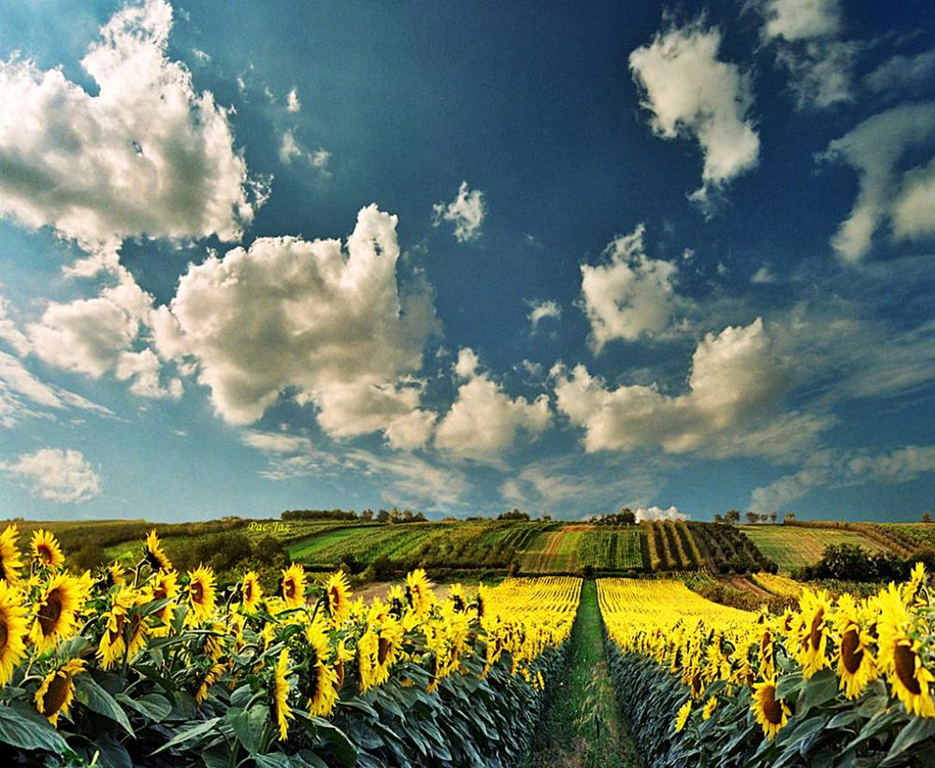
No te preocupes por las personas de tu pasado, hay una razón por la que no llegaron a tu futuro
Séneca

Slide 24
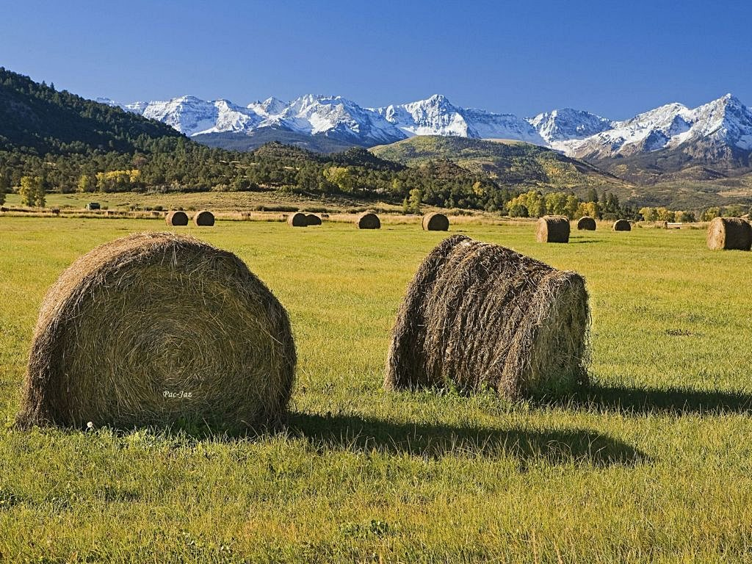

Slide 25

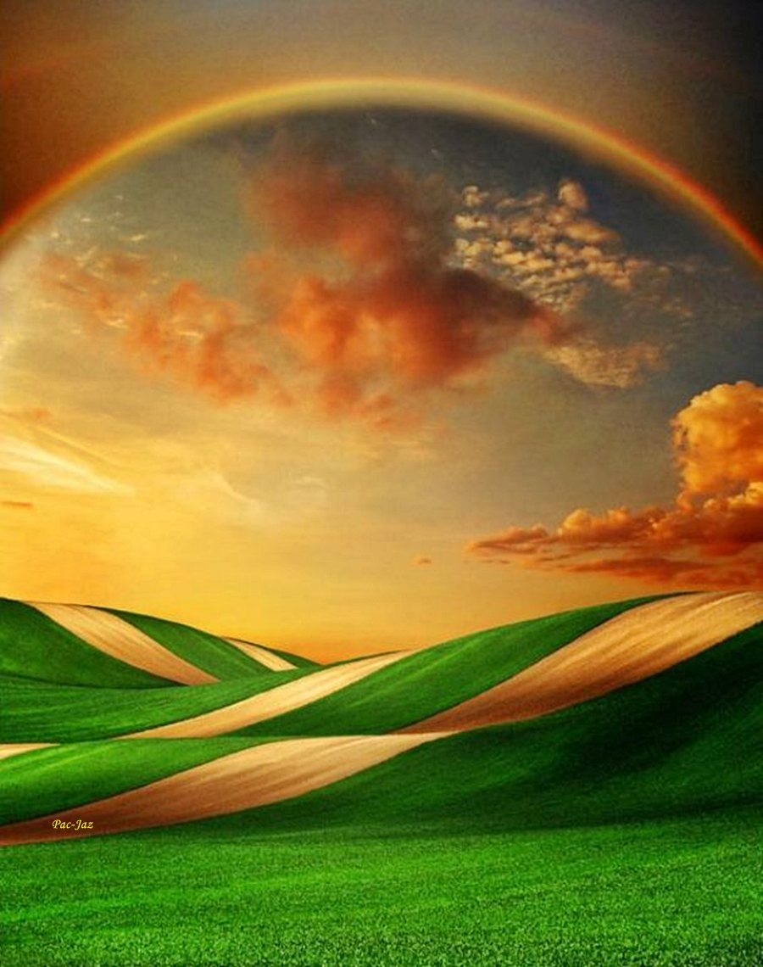


Francisco del Olmo - Jazmín

Slide 26



Accede a la sección que desees desde aquí:
Propia Creación
De la Red
Dedicatorias | Eróticos | Fechas Especiales
Graciosos | Historia y Arte | Lugares
Naturaleza y Ciencias | Política | Reflexión
Salud | Románticos | Religiosos
Dedicatorias | Eróticos | Fechas Especiales
Graciosos | Historia y Arte | Lugares
Naturaleza y Ciencias | Política | Reflexión
Salud | Románticos | Religiosos
Si deseas recibir pps periódicamente en tu correo electrónico subscríbete aquí:

